Slide 1
智能ip 方案介绍

Slide 2
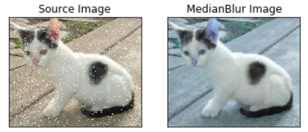
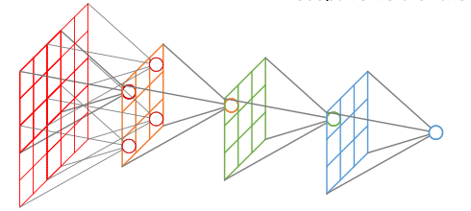
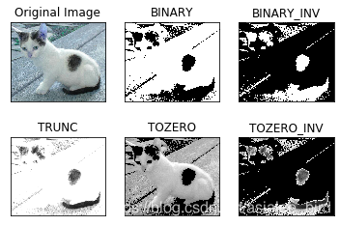
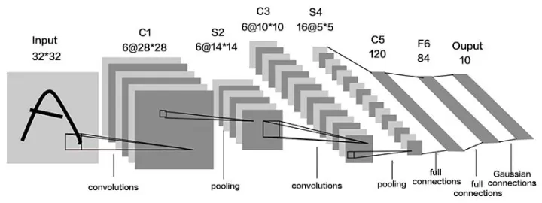
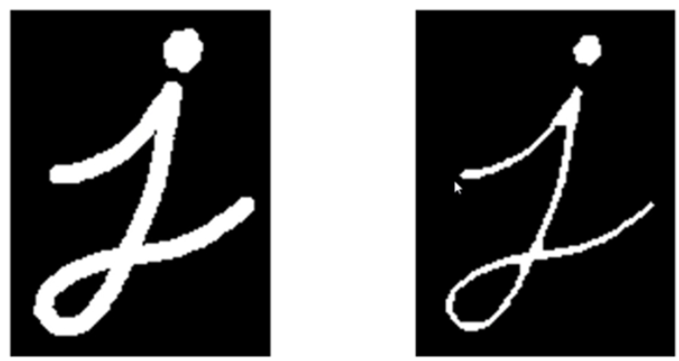
智能ip 方案介绍
方案一：基于传统算法
滤波
阈值化筛选
形态学处理
方案二：基于卷积神经网络

Slide 3
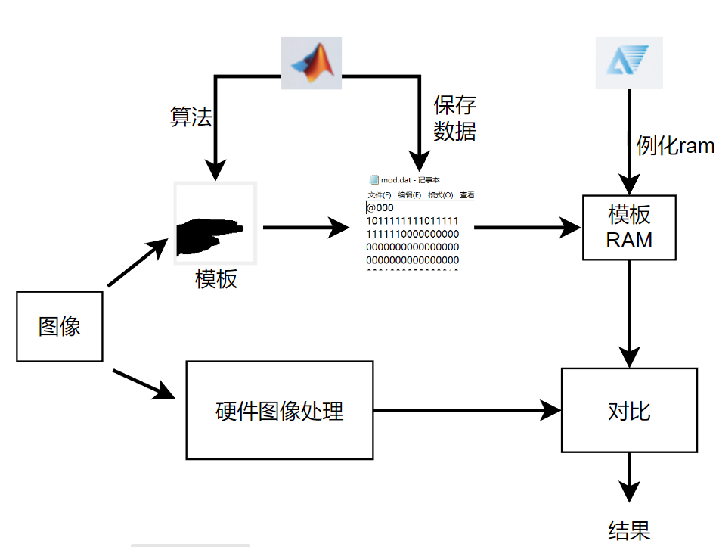
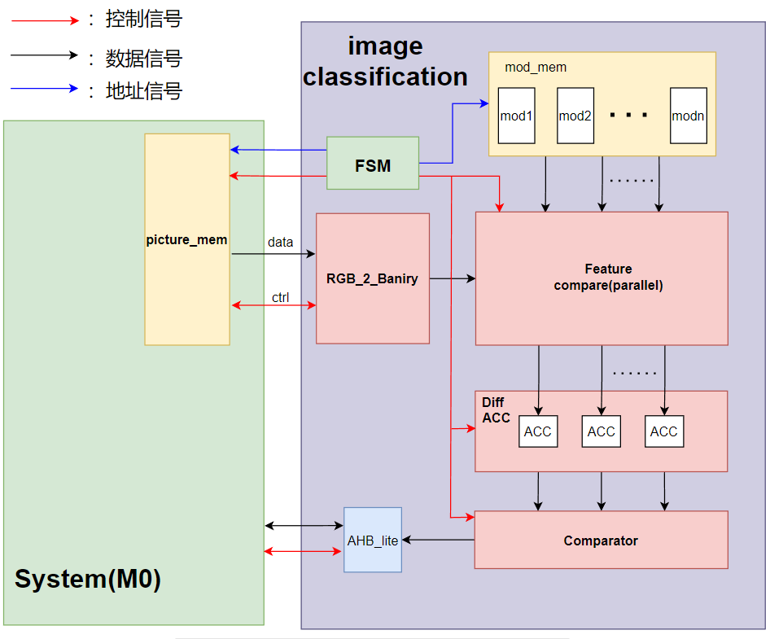
方案一：基于传统算法
肤色阈值筛选+模板匹配法

Slide 4
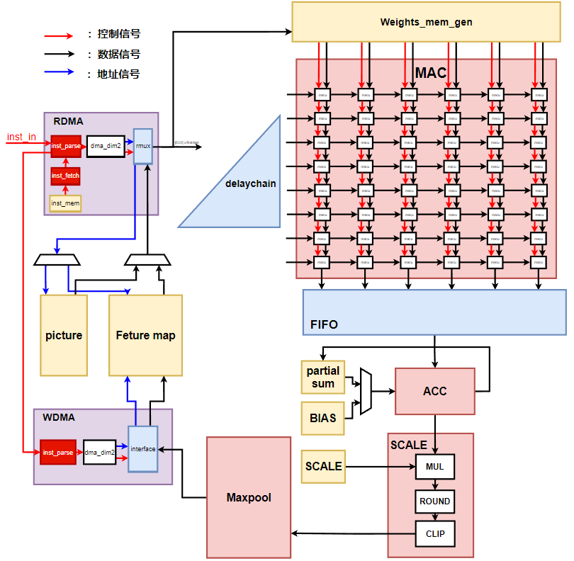
方案二：基于CNN
在一同提交的报告中有详细介绍。
指令控制+二维dma：使电路工作更灵活。
脉动阵列：得到高效的计算带宽比和吞吐量，相比于树状结构，减少了布线难度。
int8量化：节约了70%的存储需求和计算资源需求，只牺牲了不到3%的精度
scale乘法：根据数据特点优化，用9bit乘法器实现了2个22bit数乘法。
算子融合：将AI算法中的激活函数Relu融合到scale模块的CLIP中。
自定义网络和数据集：根据应用自定义卷积网络的结构和数据集，完成训练量化。

